Slide 1
Моделирование инфляции в российской экономике Кучин Владимир, ПМ21-3

Slide 2
Актуальность
Инфляция – одна из основных макроэкономических проблем страны.
Инфляция оказывает отрицательное влияние на все сферы экономики. Повышение темпов инфляции является одной из причин дестабилизации денежной системы, поэтому вопрос изучения инфляции и влияющих на нее факторов как никогда актуален.

Slide 3
Факторы, влияющие на инфляцию
Размер денежной базы (X2) непосредственно отражает степень возможного влияния ЦБ РФ на денежный рынок, в частности на денежное предложение.
Ключевая ставка (X1) – одним из назначений регулирования ключевой ставки является регулирование инфляции.
Средний номинальный курс доллара США к рублю (X3) – определяется механизмом формирования цен на импортные товары и в целом зависимостью от импорта, соотношением внутренних и импортных цен.

Slide 5
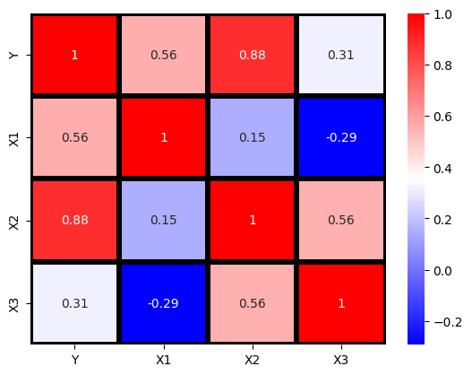
Корреляционная матрица

Slide 6
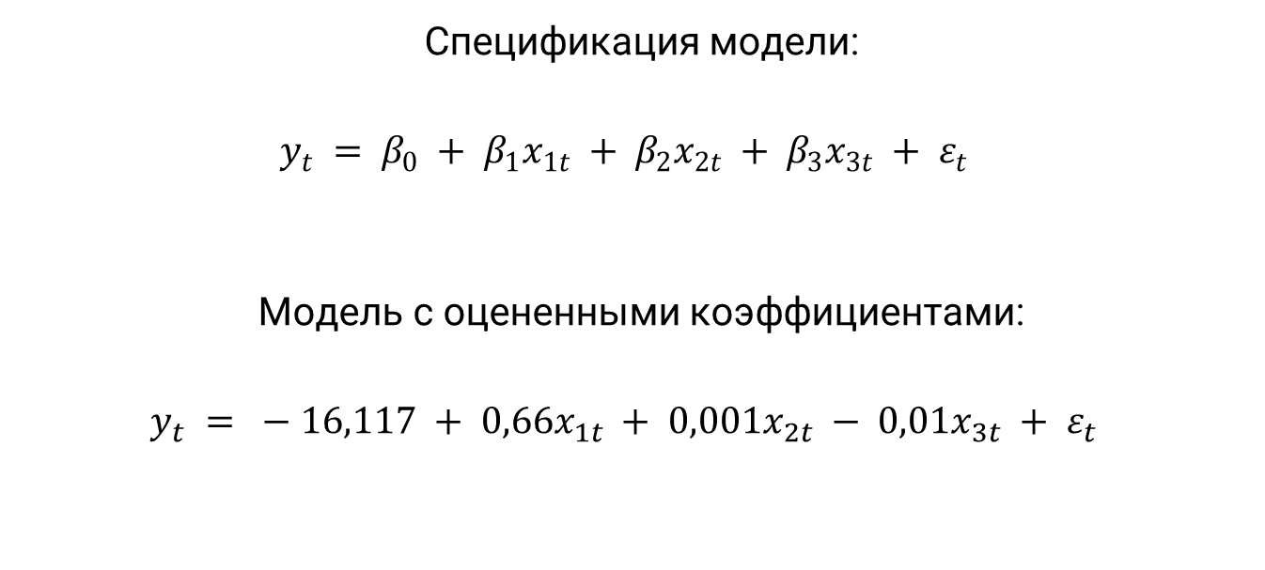
Построение регрессионного уравнения
Спецификация модели:
$$y_{t} = β_{0} + β_{1}x_{1t} + β_{2}x_{2t} + β_{3}x_{3t} + ε_{t}$$
Модель с оцененными коэффициентами:
$$y_{t} = −16,117 + 0,66x_{1t} + 0,001x_{2t} − 0,01x_{3t} + ε_{t}$$

Slide 7
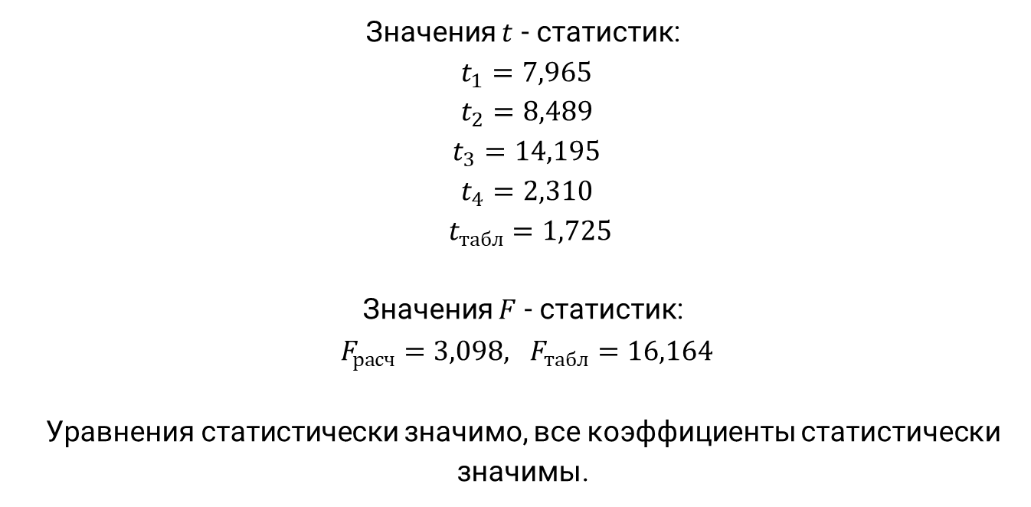
Значимость уравнения и коэффициентов
Значения $t$ - статистик:
$t_{1}=7,965$
$t_{2}=8,489$
$t_{3}=14,195$
$t_{4}=2,310$
$t_{табл}=1,725$
Значения $F$ - статистик:
$F_{расч}=3,098, F_{табл}=16,164$
Уравнения статистически значимо, все коэффициенты статистически значимы.

Slide 8
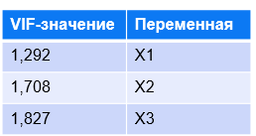
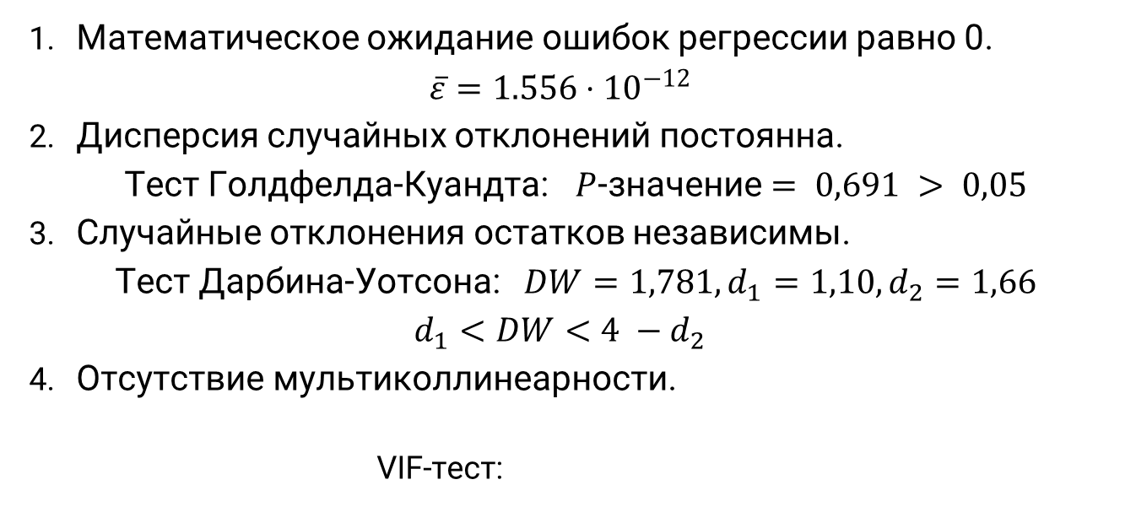
Выполнимость предпосылок Гаусса-Маркова
Математическое ожидание ошибок регрессии равно 0.
$$\overline{ε}=1.556⋅{10}^{−12}$$
Дисперсия случайных отклонений постоянна.
Тест Голдфелда-Куандта: $P$-значение $= 0,691 > 0,05$
Случайные отклонения остатков независимы.
Тест Дарбина-Уотсона: $DW=1,781, d_{1}=1,10, d_{2}=1,66$
$$d_{1}<DW<4 −d_{2}$$
Отсутствие мультиколлинеарности.
VIF-тест:

Slide 9
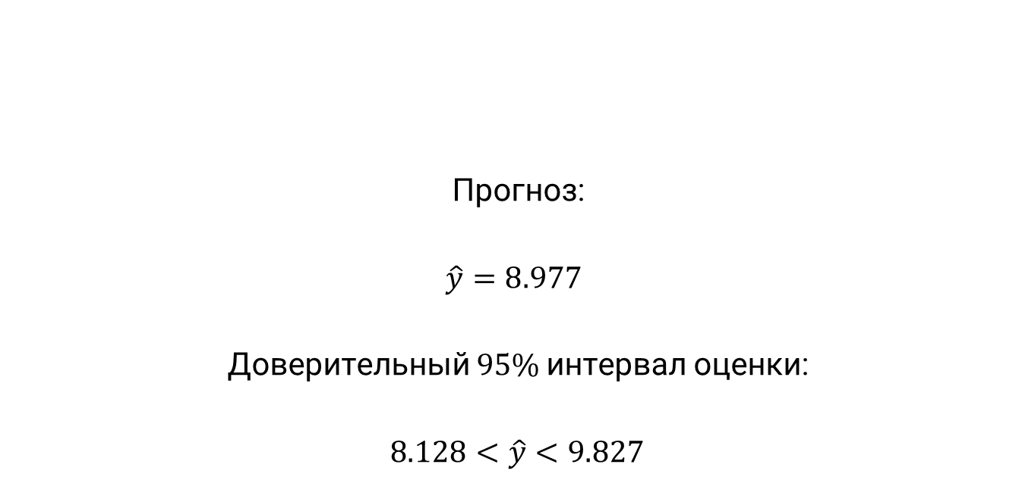
Прогнозирование с помощью построенной модели
Прогноз:
$\hat{y}=8.977$
Доверительный $95\%$интервал оценки:
$8.128<\hat{y}<9.827$
Тестовый период | Инфляция, % | Ключевая ставка, % | Денежная база | Курс Доллара США
Янв. 2022 г. | 8,73 | 8,5 | 14553,8 | 75,8682

Slide 11
Выводы
Нами была построена эконометрическая модель для расчета темпа инфляции по известным значениям номинального курса доллара США, денежной базы и ключевой ставке.
Модель показала хорошую точность предсказания на тестовых данных, оценка лежит недалеко от истинного значения, истинное значение принадлежит доверительному интервалу оценки.

